Slide 1
§4.3 泰勒级数
一、泰勒(Taylor)定理
二、将函数展开为泰勒级数的方法

Slide 2


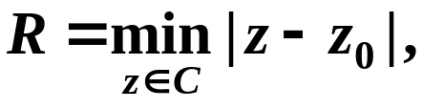

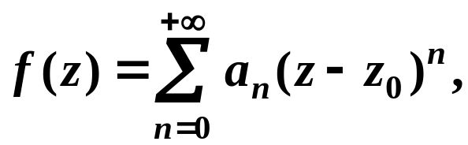
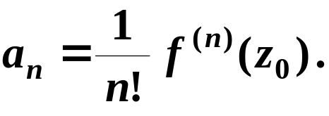
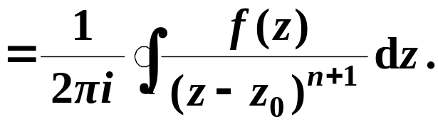


一、泰勒(Taylor)定理
定理
设函数 在区域 D 内解析，
C 为 D 的边界，
P75
定理
4.6
则当 时，有
R
C
z₀
l
D
其中，
z₀
l 为 D 内包围 点的
的任意一条闭曲线。
证明 (略)
(进入证明?)

Slide 3

一、泰勒(Taylor)定理
注
(1) 为什么只能在圆域 上展开为幂级数，
而不是在整个解析区域 D 上展开？
回答
这是由于受到幂级数本身
的收敛性质的限制：
R
C
z₀
D
幂级数的收敛域必须
是圆域。
幂级数一旦收敛，其和函数一定解析。

Slide 4



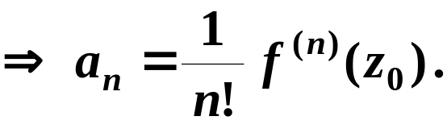
一、泰勒(Taylor)定理
注
(2) 展开式中的系数 还可以用下列方法直接给出。
方法一

Slide 5

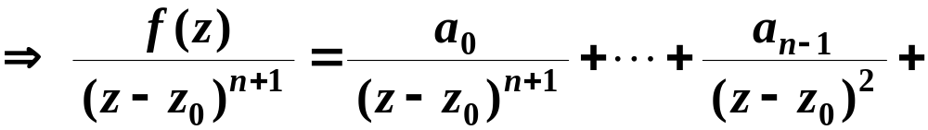
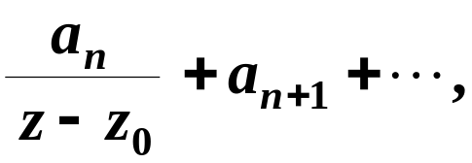
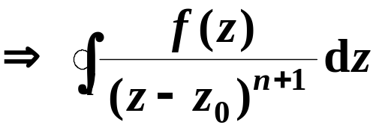

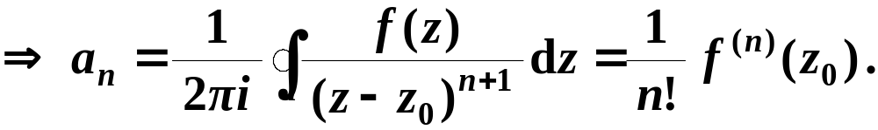
一、泰勒(Taylor)定理
注
(2) 展开式中的系数 还可以用下列方法直接给出。
方法二
R
C
z₀
l
D

Slide 6
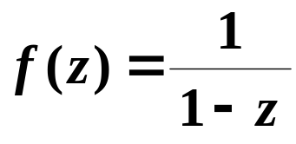

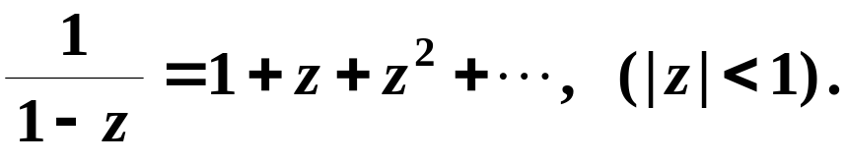
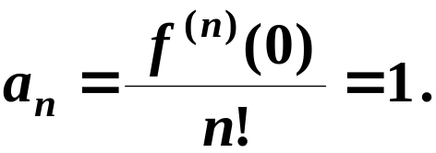
一、泰勒(Taylor)定理
注
(3) 对于一个给定的函数，用任何方法展开为幂级数，
其结果都是一样的，即具有唯一性。
比如
将函数 在 点展开为幂级数。
方法一 利用已知的结果(§4.2 ):
方法二 利用泰勒定理 :

Slide 7


一、泰勒(Taylor)定理
注
(4) 对于一个给定的函数，能不能在不具体展开为幂级数
的情况下，就知道其收敛域？
可以知道。
结论
函数 在 点展开为泰勒级数，其收敛半径
等于从 点到 的最近一个奇点 的距离。
理由
(1) 幂级数在收敛圆内解析， 因此奇点 不可能
在收敛圆内；
(2) 奇点 也不可能在收敛圆外，不然收敛半径
还可以扩大，
故奇点 只能在收敛圆周上。

Slide 8
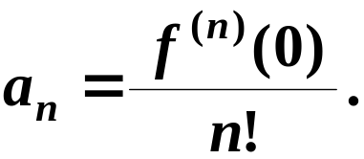

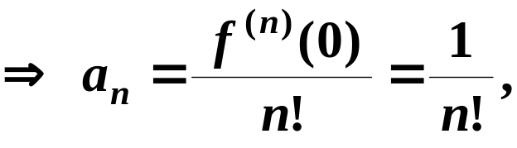
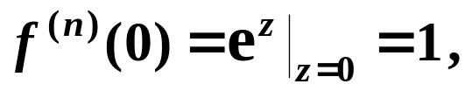
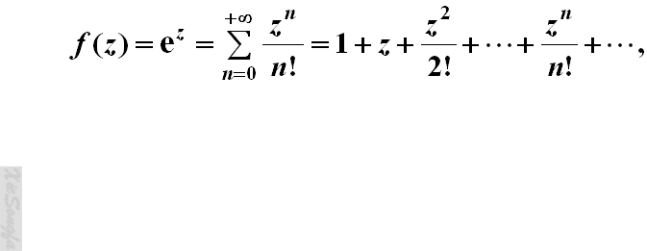

二、将函数展开为泰勒级数的方法
1. 直接展开法
利用泰勒定理，直接计算展开系数
例
将函数 在 点展开为幂级数。
解

Slide 9
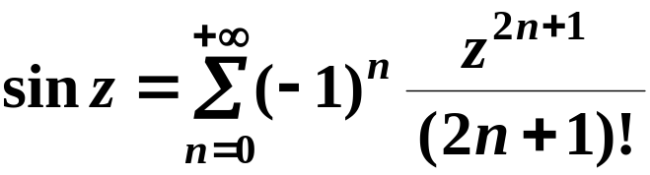
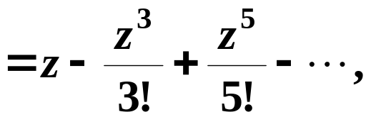
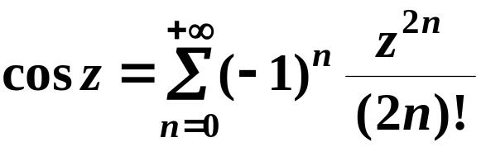
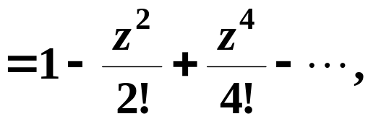

二、将函数展开为泰勒级数的方法
1. 直接展开法
利用泰勒定理，直接计算展开系数
同理可得

Slide 10
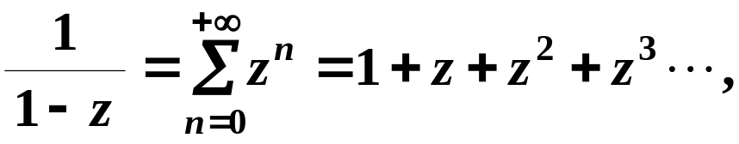


二、将函数展开为泰勒级数的方法
2. 间接展开法
根据唯一性，利用一些已知的展开式，通过有理运算、
代换运算、逐项求导、逐项求积等方法展开。
两个重要的已知展开式

Slide 11


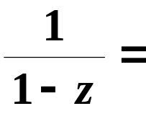
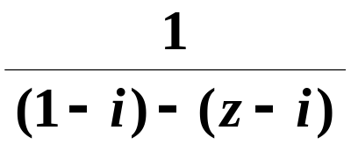
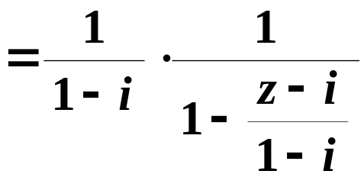
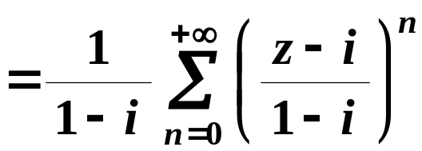
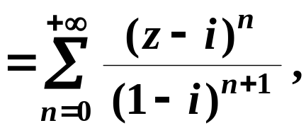

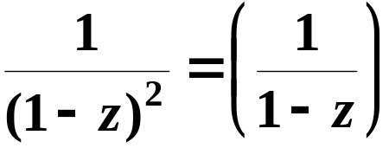

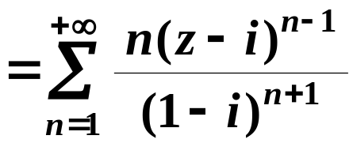
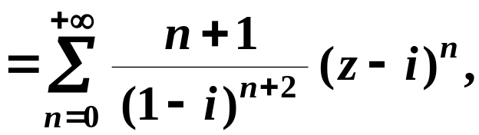
故收敛半径
解
函数 有奇点
故收敛半径
函数 有奇点
(1)
(2)

Slide 12


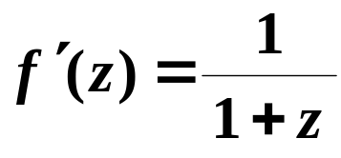
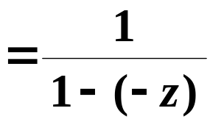
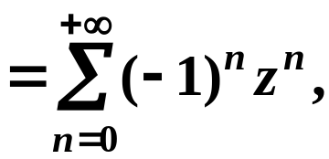
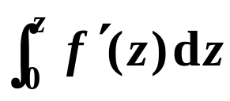
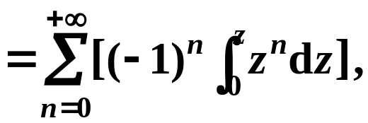

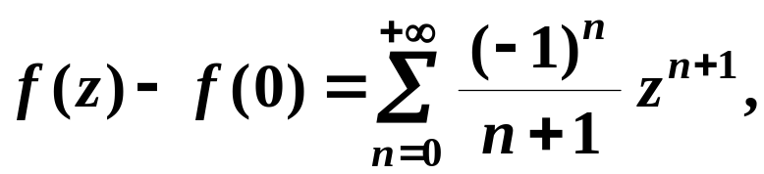
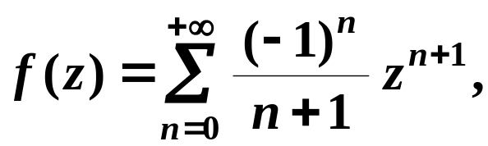
例
将函数 分别在 点展开为幂级数。
解
(1)

Slide 13
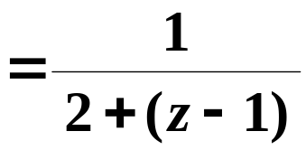
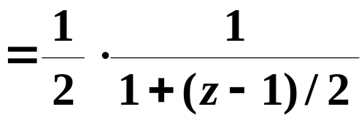
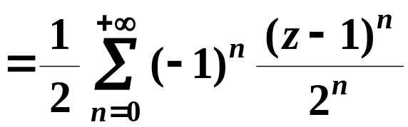
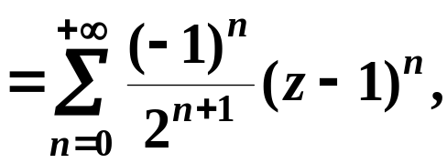

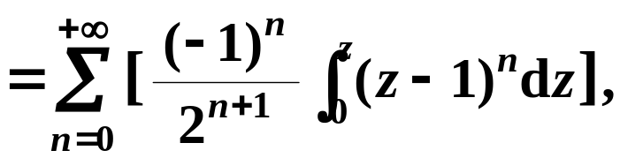

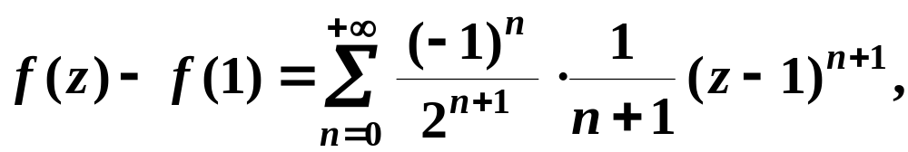
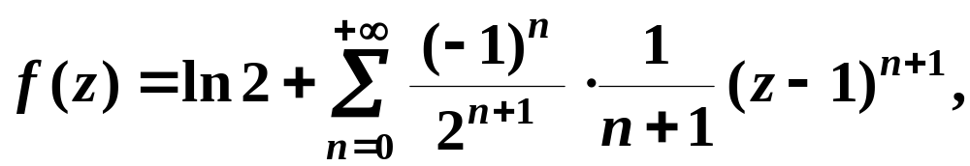
例
将函数 分别在 点展开为幂级数。
解
(2)

Slide 14
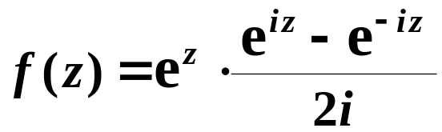
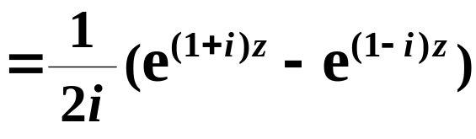
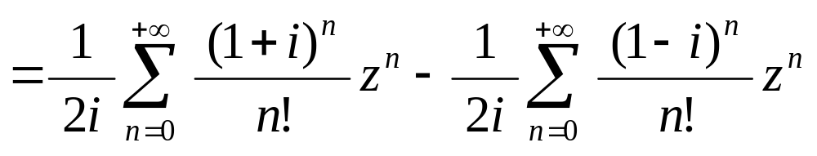
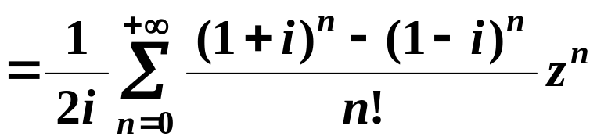
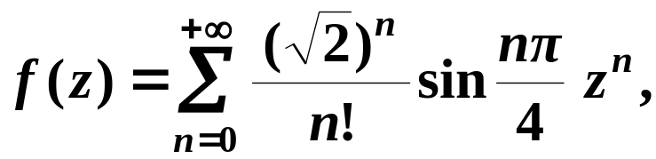
解

Slide 15

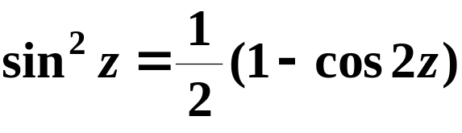
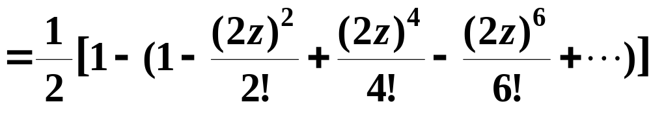







例
将函数 在 点展开为幂级数。
解
例
将函数 在 点展开为幂级数。
解

Slide 16

……
轻松一下吧

